Slide 1
Фольклорное ского народа.
«Фольклорное наследие
русского народа»
Консультация для воспитателей и Консультация для воспитателей и родителей:
«Фольклорное наследие русского народа»
родителей:
«Фольклорное наследие русского народа»

Slide 2
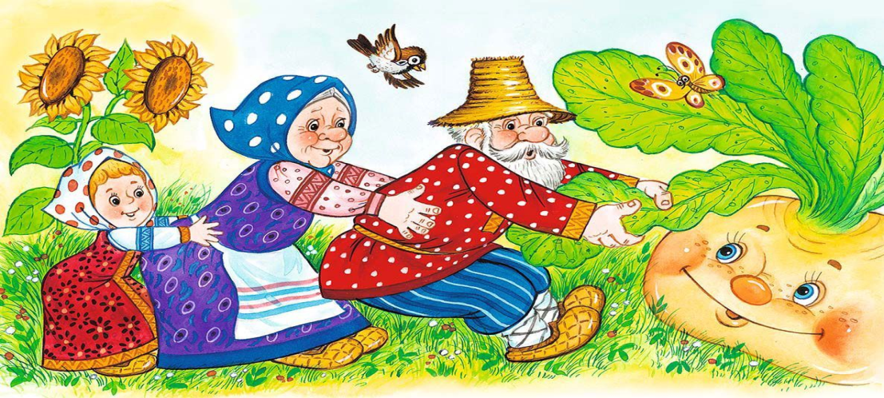
Цель: освоение детьми фольклорного наследия русского народа, как самобытной, целостной системы гармоничного и творческого развития личности.
Задачи:
1. Воспитывать патриотические чувства, гордость за великую державу, любовь к родному краю, к традициям и обычаям русского народа.
2. Формировать у детей устойчивый интерес к народному творчеству, желание знакомиться с разнообразными жанрами фольклора.
3. Развивать умение разыгрывать театральные представления, основанные на русском фольклоре.
4. Создавать необходимую предметно–развивающую среду.
5. Развивать творческие способности дошкольника.

Slide 3
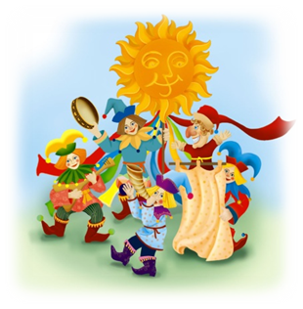
Взаимодействие с семьей:
1. Беседа с родителями на тему «Фольклор – как средство патриотического воспитания ребенка»
2. Создание русских народных инструментов своими руками
3. Создание альбомов устного народного творчества
4. Изготовление родителями атрибутов к музыкальным спектаклям
5. Сбор лекарственных трав для заваривания чая
6. Создание мини-музея «Русская изба».
Консультация для педагогов
1. Показ открытого занятия по ознакомлению детей с народным творчеством «Путешествие в страну русских народных инструментов», «Русская народная музыка»
2. Консультация «Артикуляционная, пальчиковая гимнастика и дыхательные голосовые упражнения – основа для закрепления произношения звуков у дошкольника».

Slide 4
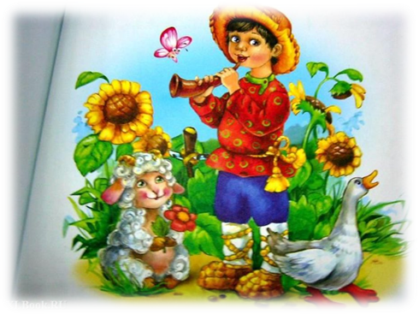
Оборудование и оснащение педагогического процесса:
1. Организовать в педагогическом коллективе тематическую выставку «Музыкальные инструменты своими руками»
Создать стендовый материал о русской народной музыке
3. Подобрать иллюстрированный материал
4. Игровая деятельность: народные игры – хороводные и подвижные.
5. Создать в группах фонотеку русской народной музыки для прослушивания в свободной деятельности детей.
6. Организовать выставку крестьянских нарядов и детских рисунков по теме.

Slide 5
Фольклорное ского народа.
Русские народные праздники
Консультация для воспитателей и Консультация для воспитателей и родителей:
«Фольклорное наследие русского народа»
родителей:
«Фольклорное наследие русского народа»

Slide 6
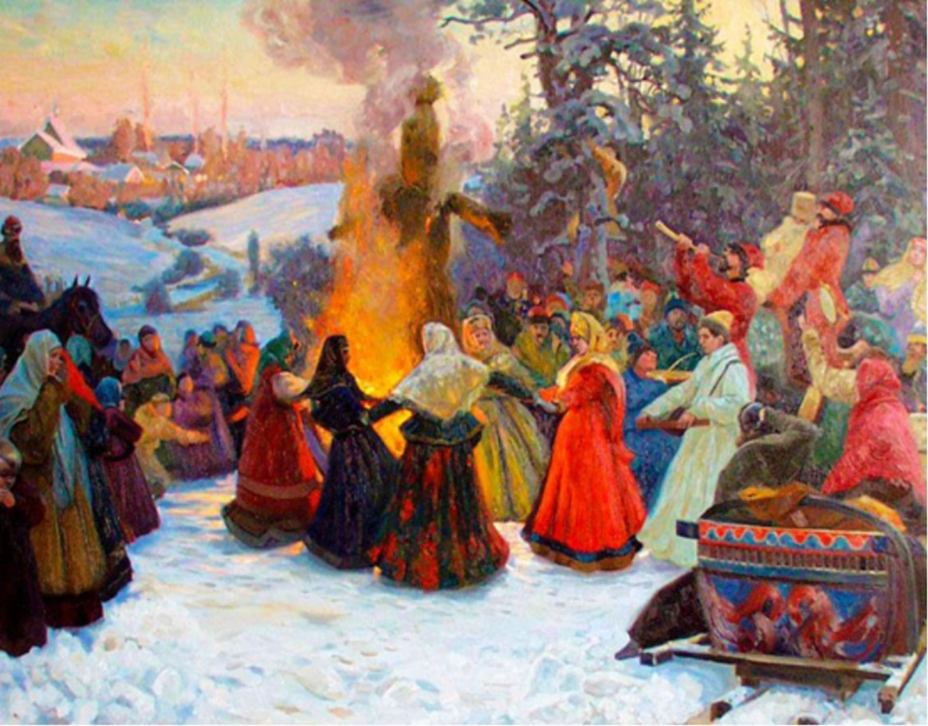
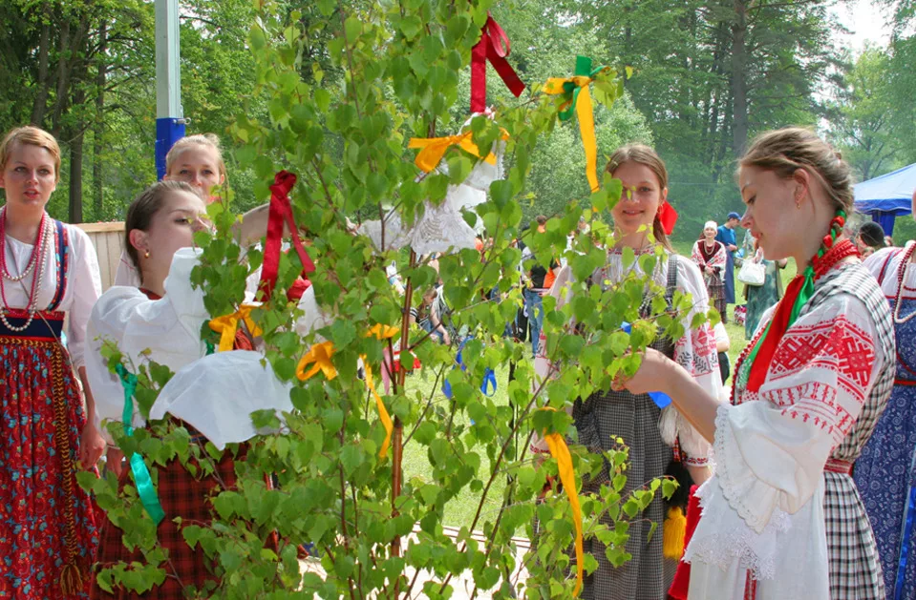
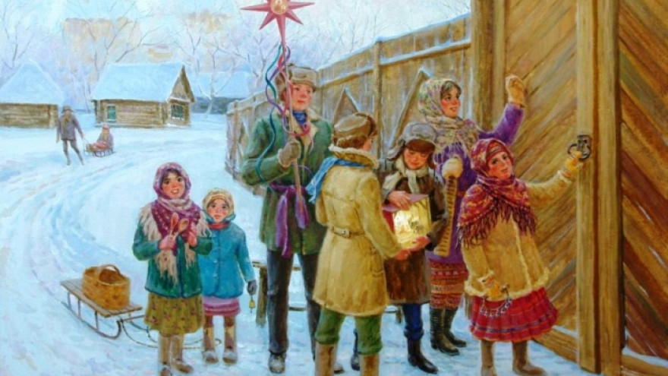

Slide 8
Фольклорное ского народа.
Русские народные традиции
Консультация для воспитателей и Консультация для воспитателей и родителей:
«Фольклорное наследие русского народа»
родителей:
«Фольклорное наследие русского народа»

Slide 11
Фольклорное ского народа.
Частушка
русская народная песенка
Консультация для воспитателей и Консультация для воспитателей и родителей:
«Фольклорное наследие русского народа»
родителей:
«Фольклорное наследие русского народа»

Slide 13
Фольклорное ского народа.
Русская народная игра
Консультация для воспитателей и Консультация для воспитателей и родителей:
«Фольклорное наследие русского народа»
родителей:
«Фольклорное наследие русского народа»

Slide 15
Фольклорное ского народа.
Русский народный костюм
Консультация для воспитателей и Консультация для воспитателей и родителей:
«Фольклорное наследие русского народа»
родителей:
«Фольклорное наследие русского народа»

Slide 17
Фольклорное ского народа.
Русские народные песни
Консультация для воспитателей и Консультация для воспитателей и родителей:
«Фольклорное наследие русского народа»
родителей:
«Фольклорное наследие русского народа»

Slide 20
Фольклорное ского народа.
Русский народный танец
Консультация для воспитателей и Консультация для воспитателей и родителей:
«Фольклорное наследие русского народа»
родителей:
«Фольклорное наследие русского народа»

Slide 23
Фольклорное ского народа.
Русские народные инструменты
Консультация для воспитателей и Консультация для воспитателей и родителей:
«Фольклорное наследие русского народа»
родителей:
«Фольклорное наследие русского народа»

Slide 26
Фольклорное ского народа.
Театрализованные сказки
Консультация для воспитателей и Консультация для воспитателей и родителей:
«Фольклорное наследие русского народа»
родителей:
«Фольклорное наследие русского народа»

Slide 30
Фольклорное ского народа.
Русское угощение
Консультация для воспитателей и Консультация для воспитателей и родителей:
«Фольклорное наследие русского народа»
родителей:
«Фольклорное наследие русского народа»

Slide 32
Спасибо за внимание.

